Slide 1
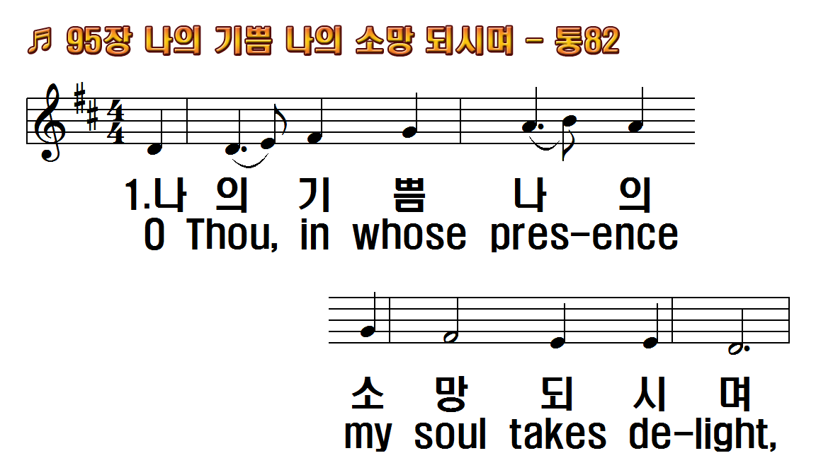
1.나의 기쁨 나의 소망
2.나의 사모하는 선한
3.길도 없이 거친 넓은
4.주의 자비롭고 화평한
5.나의 진정 사모하는
1.O Thou, in whose
2.Where dost Thou,
3.Oh! why should I
4.He looks! and ten
5.Dear Shepherd! I hear,

Slide 2
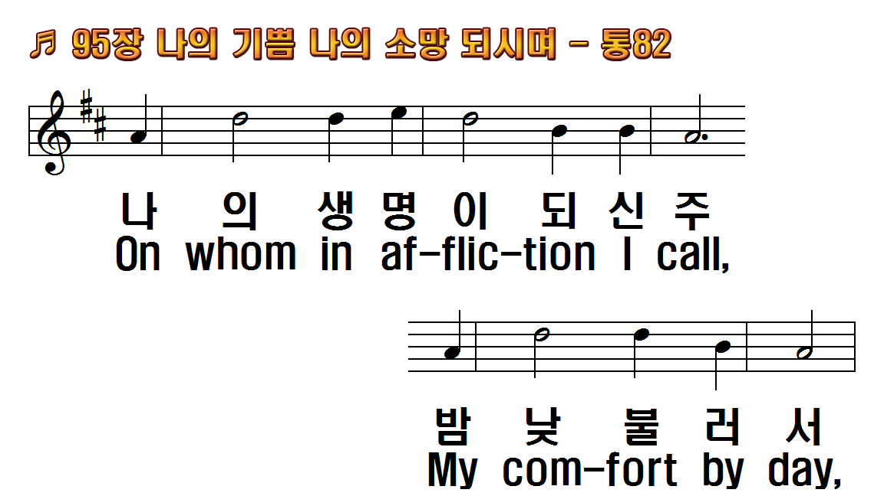
1.나의 기쁨 나의 소망
2.나의 사모하는 선한
3.길도 없이 거친 넓은
4.주의 자비롭고 화평한
5.나의 진정 사모하는
1.O Thou, in whose
2.Where dost Thou,
3.Oh! why should I
4.He looks! and ten
5.Dear Shepherd! I hear,

Slide 3
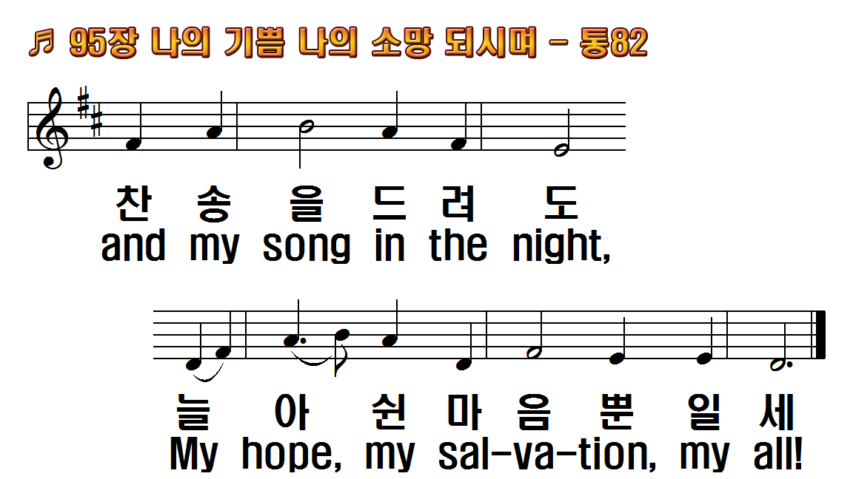
1.나의 기쁨 나의 소망
2.나의 사모하는 선한
3.길도 없이 거친 넓은
4.주의 자비롭고 화평한
5.나의 진정 사모하는
1.O Thou, in whose
2.Where dost Thou,
3.Oh! why should I
4.He looks! and ten
5.Dear Shepherd! I hear,

Slide 4
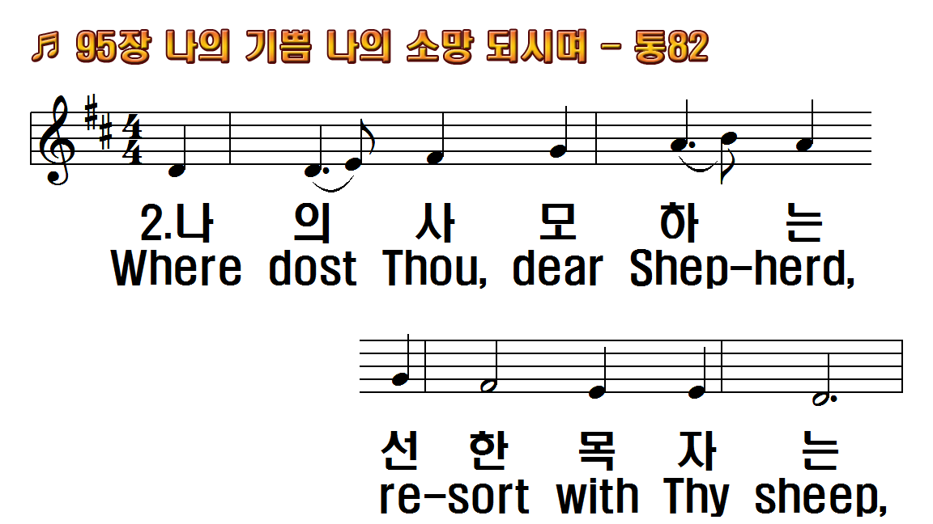
1.나의 기쁨 나의 소망
2.나의 사모하는 선한
3.길도 없이 거친 넓은
4.주의 자비롭고 화평한
5.나의 진정 사모하는
1.O Thou, in whose
2.Where dost Thou,
3.Oh! why should I
4.He looks! and ten
5.Dear Shepherd! I hear,

Slide 5
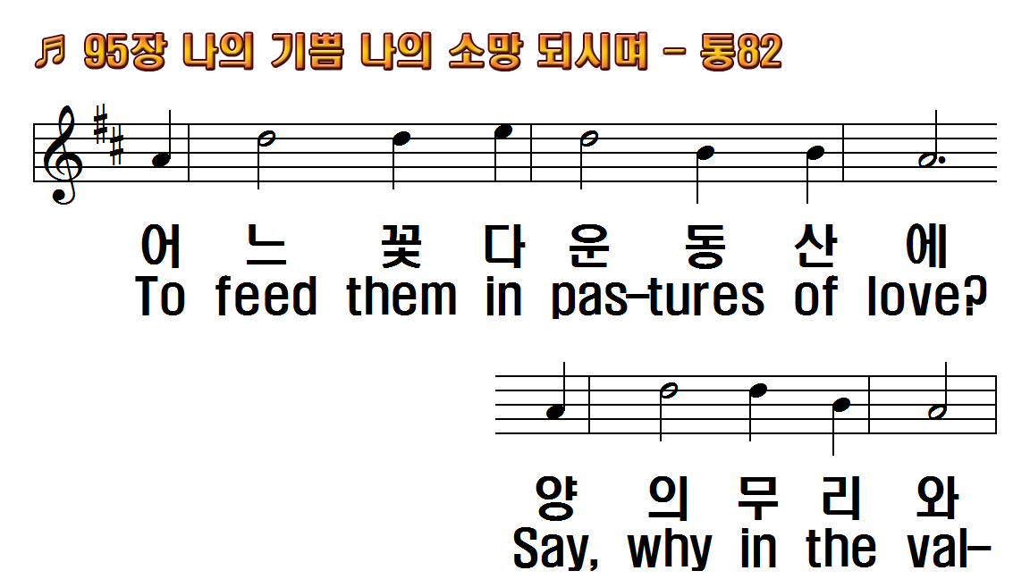
1.나의 기쁨 나의 소망
2.나의 사모하는 선한
3.길도 없이 거친 넓은
4.주의 자비롭고 화평한
5.나의 진정 사모하는
1.O Thou, in whose
2.Where dost Thou,
3.Oh! why should I
4.He looks! and ten
5.Dear Shepherd! I hear,

Slide 6
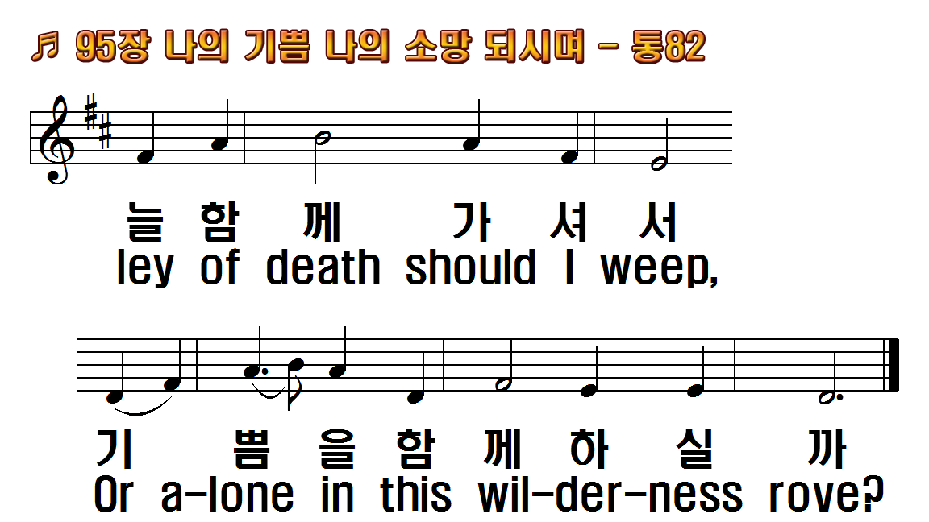
1.나의 기쁨 나의 소망
2.나의 사모하는 선한
3.길도 없이 거친 넓은
4.주의 자비롭고 화평한
5.나의 진정 사모하는
1.O Thou, in whose
2.Where dost Thou,
3.Oh! why should I
4.He looks! and ten
5.Dear Shepherd! I hear,

Slide 7
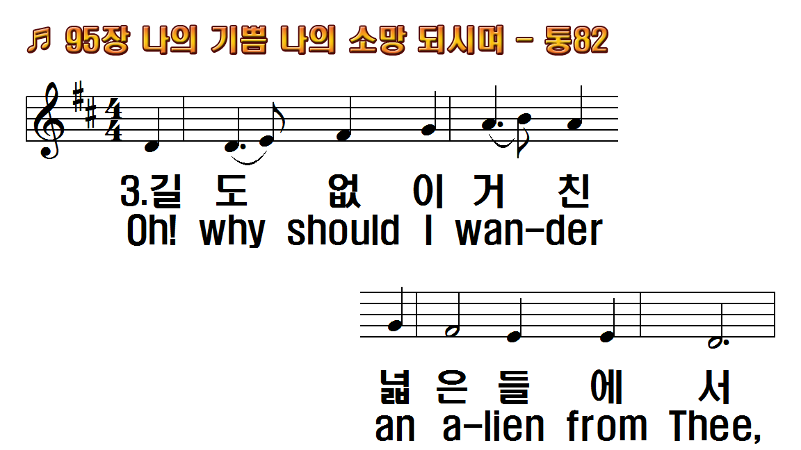
1.나의 기쁨 나의 소망
2.나의 사모하는 선한
3.길도 없이 거친 넓은
4.주의 자비롭고 화평한
5.나의 진정 사모하는
1.O Thou, in whose
2.Where dost Thou,
3.Oh! why should I
4.He looks! and ten
5.Dear Shepherd! I hear,

Slide 8
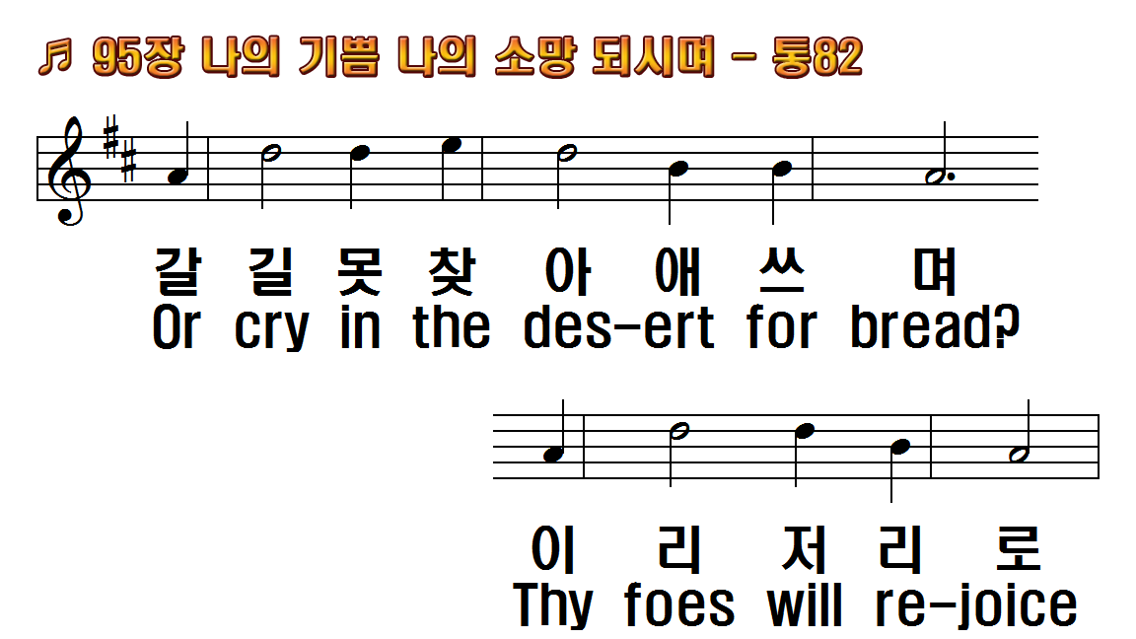
1.나의 기쁨 나의 소망
2.나의 사모하는 선한
3.길도 없이 거친 넓은
4.주의 자비롭고 화평한
5.나의 진정 사모하는
1.O Thou, in whose
2.Where dost Thou,
3.Oh! why should I
4.He looks! and ten
5.Dear Shepherd! I hear,

Slide 9
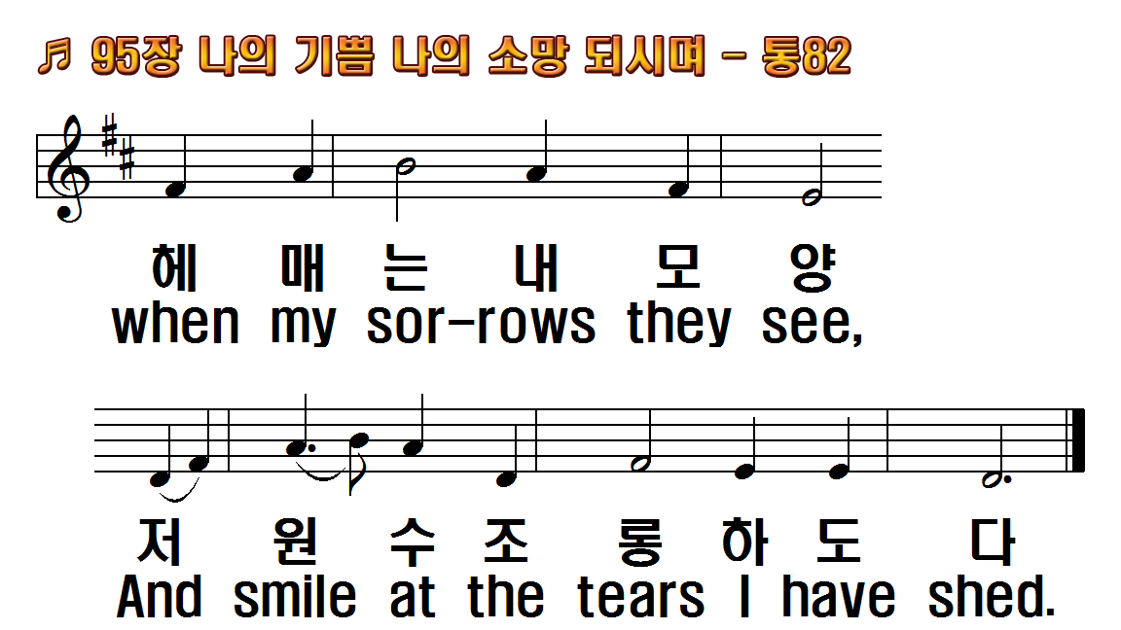
1.나의 기쁨 나의 소망
2.나의 사모하는 선한
3.길도 없이 거친 넓은
4.주의 자비롭고 화평한
5.나의 진정 사모하는
1.O Thou, in whose
2.Where dost Thou,
3.Oh! why should I
4.He looks! and ten
5.Dear Shepherd! I hear,

Slide 10
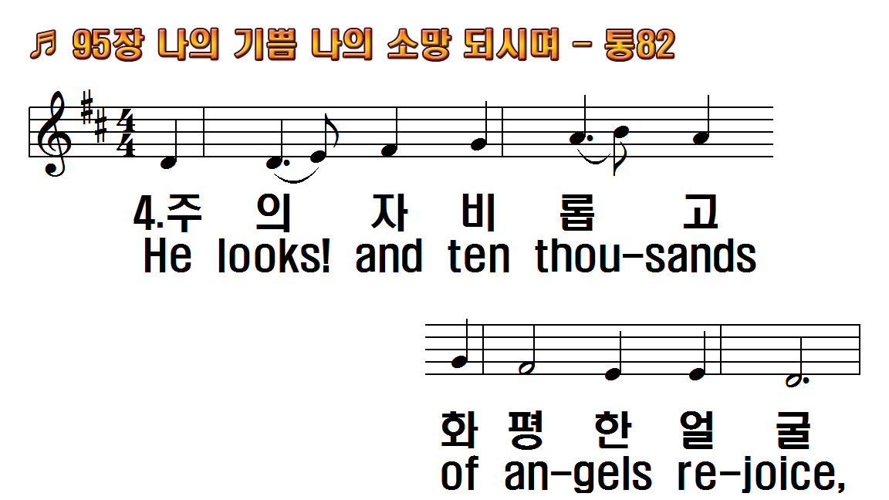
1.나의 기쁨 나의 소망
2.나의 사모하는 선한
3.길도 없이 거친 넓은
4.주의 자비롭고 화평한
5.나의 진정 사모하는
1.O Thou, in whose
2.Where dost Thou,
3.Oh! why should I
4.He looks! and ten
5.Dear Shepherd! I hear,

Slide 11
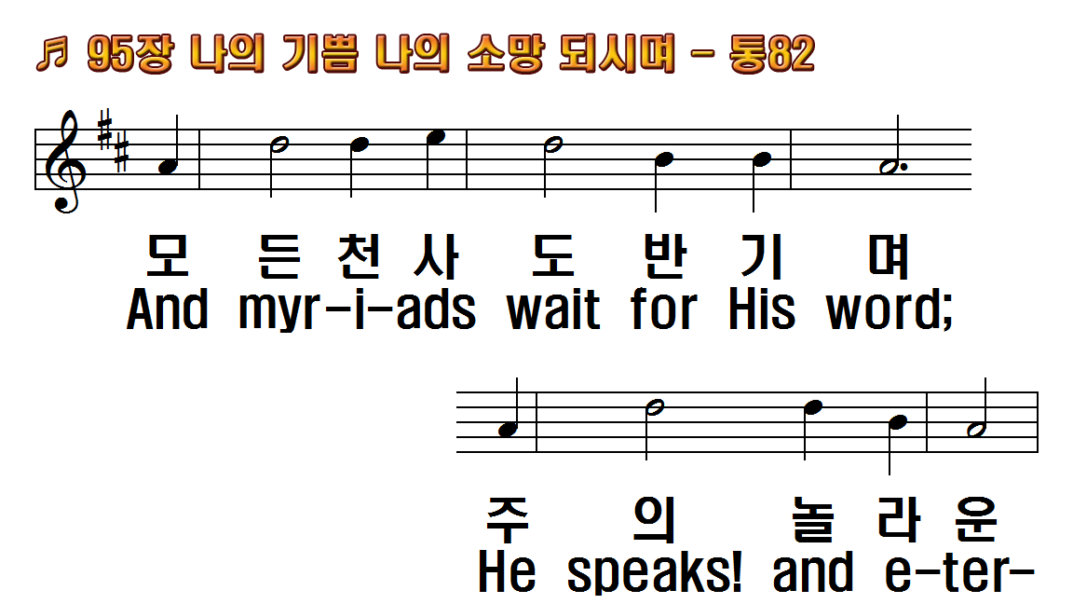
1.나의 기쁨 나의 소망
2.나의 사모하는 선한
3.길도 없이 거친 넓은
4.주의 자비롭고 화평한
5.나의 진정 사모하는
1.O Thou, in whose
2.Where dost Thou,
3.Oh! why should I
4.He looks! and ten
5.Dear Shepherd! I hear,

Slide 12
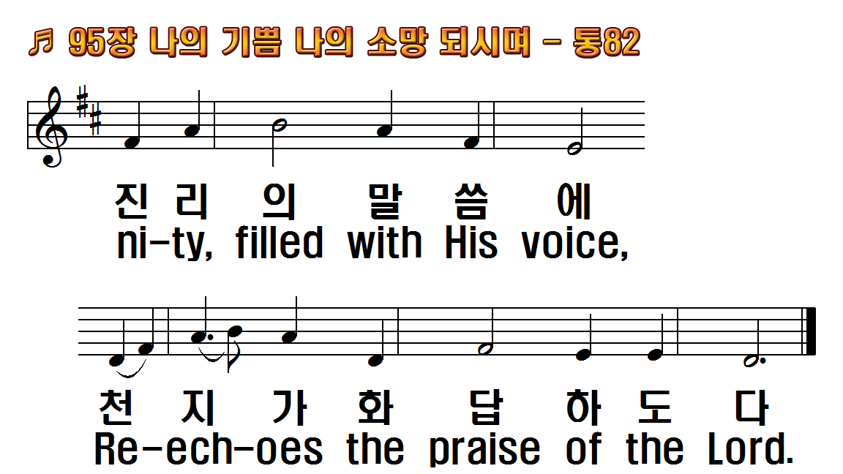
1.나의 기쁨 나의 소망
2.나의 사모하는 선한
3.길도 없이 거친 넓은
4.주의 자비롭고 화평한
5.나의 진정 사모하는
1.O Thou, in whose
2.Where dost Thou,
3.Oh! why should I
4.He looks! and ten
5.Dear Shepherd! I hear,

Slide 13
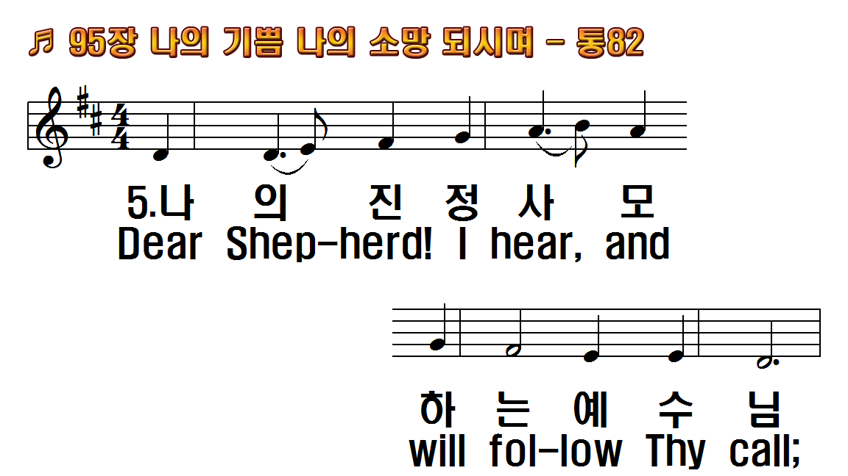
1.나의 기쁨 나의 소망
2.나의 사모하는 선한
3.길도 없이 거친 넓은
4.주의 자비롭고 화평한
5.나의 진정 사모하는
1.O Thou, in whose
2.Where dost Thou,
3.Oh! why should I
4.He looks! and ten
5.Dear Shepherd! I hear,

Slide 14
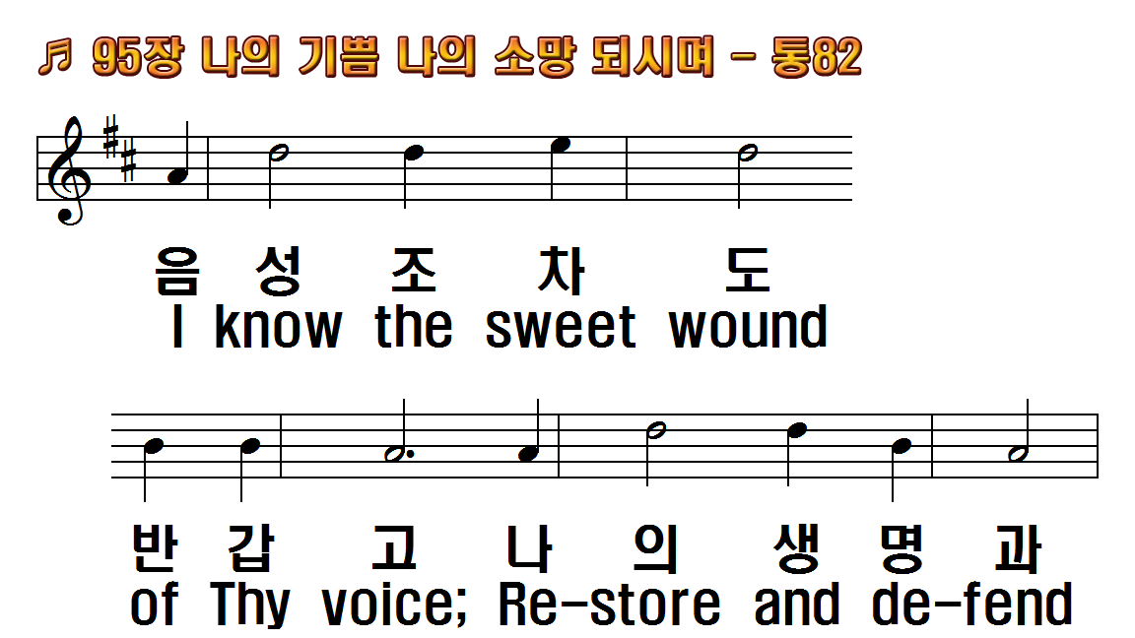
1.나의 기쁨 나의 소망
2.나의 사모하는 선한
3.길도 없이 거친 넓은
4.주의 자비롭고 화평한
5.나의 진정 사모하는
1.O Thou, in whose
2.Where dost Thou,
3.Oh! why should I
4.He looks! and ten
5.Dear Shepherd! I hear,

Slide 15
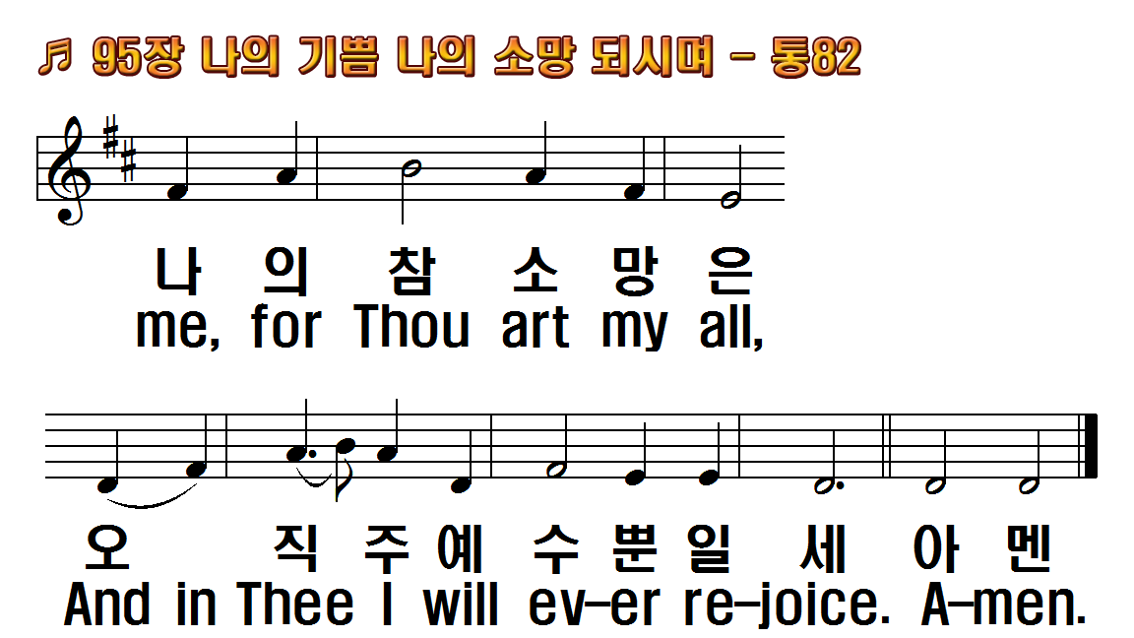
1.나의 기쁨 나의 소망
2.나의 사모하는 선한
3.길도 없이 거친 넓은
4.주의 자비롭고 화평한
5.나의 진정 사모하는
1.O Thou, in whose
2.Where dost Thou,
3.Oh! why should I
4.He looks! and ten
5.Dear Shepherd! I hear,

Slide 16
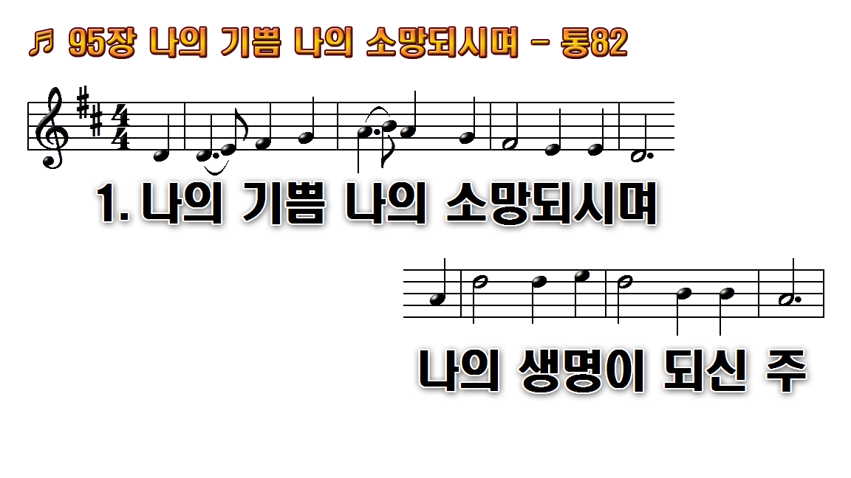
1.나의 기쁨 나의
2.나의 사모하는 선한
3.길도 없이 거친 넓은
4.주의 자비롭고 화평한
5.나의 진정 사모하는

Slide 17
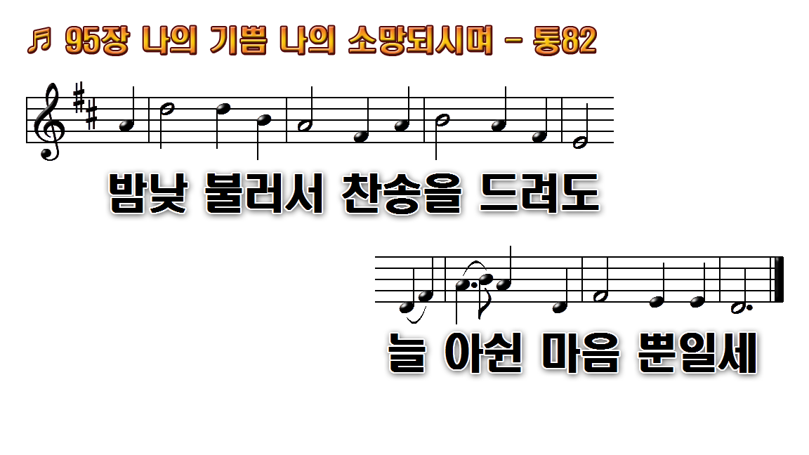
1.나의 기쁨 나의
2.나의 사모하는 선한
3.길도 없이 거친 넓은
4.주의 자비롭고 화평한
5.나의 진정 사모하는

Slide 18
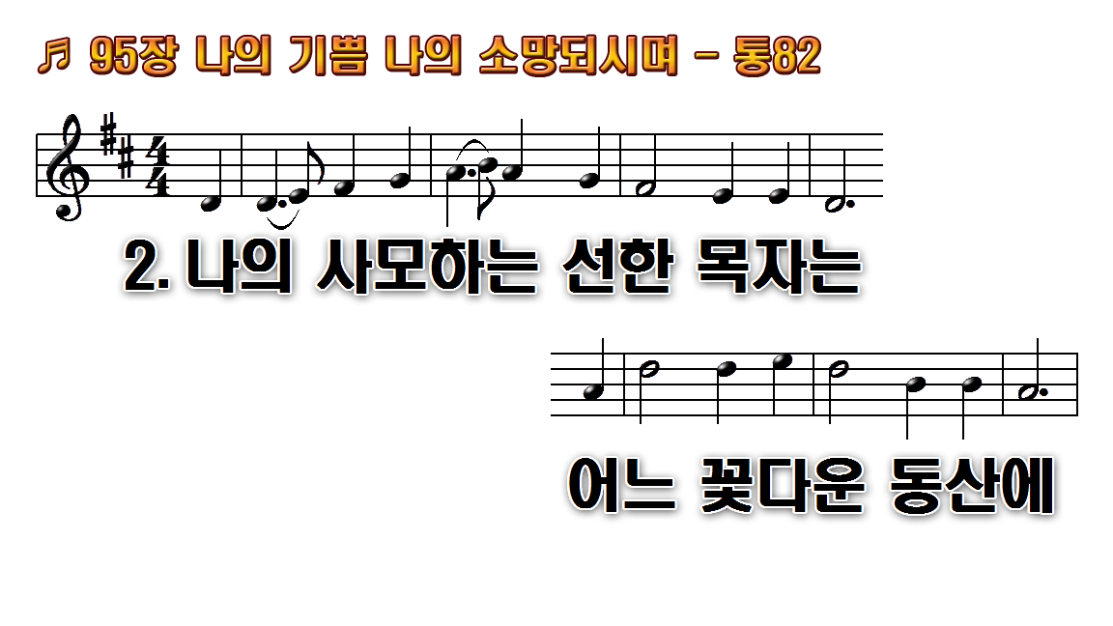
1.나의 기쁨 나의
2.나의 사모하는 선한
3.길도 없이 거친 넓은
4.주의 자비롭고 화평한
5.나의 진정 사모하는

Slide 19
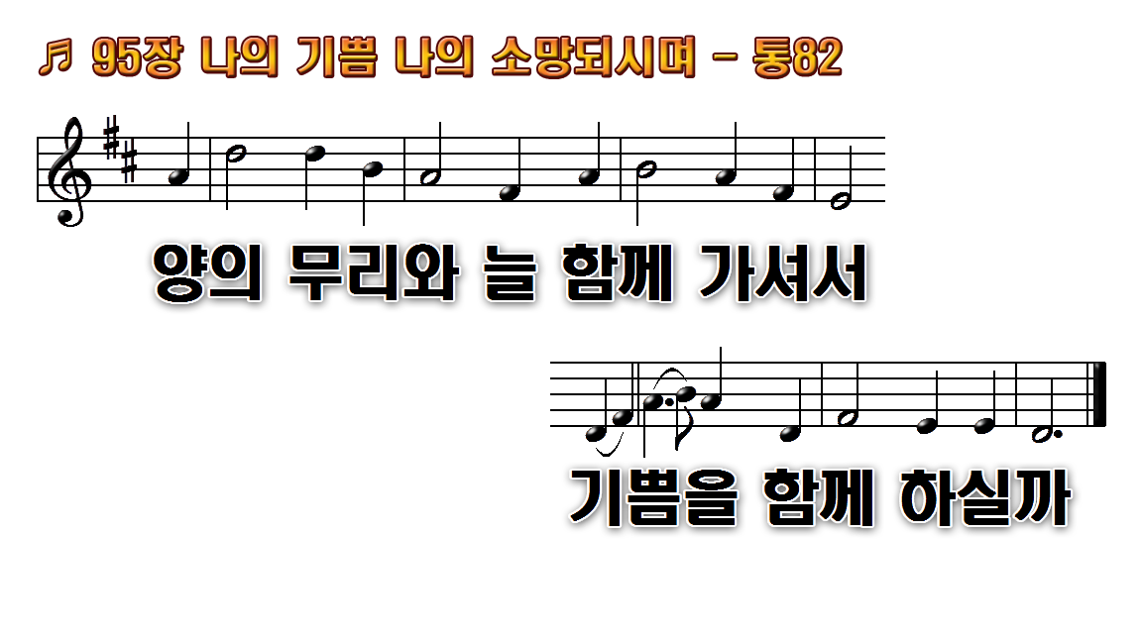
1.나의 기쁨 나의
2.나의 사모하는 선한
3.길도 없이 거친 넓은
4.주의 자비롭고 화평한
5.나의 진정 사모하는

Slide 20
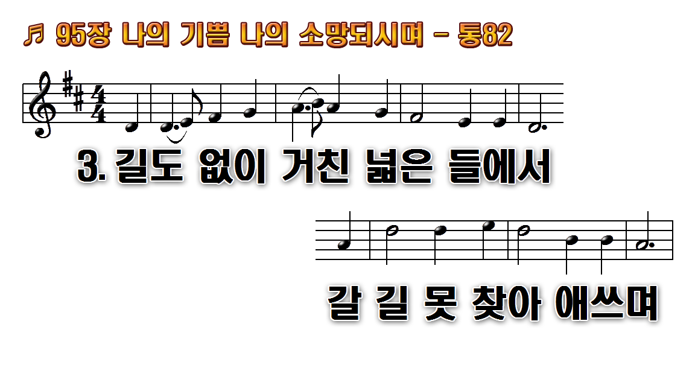
1.나의 기쁨 나의
2.나의 사모하는 선한
3.길도 없이 거친 넓은
4.주의 자비롭고 화평한
5.나의 진정 사모하는

Slide 21
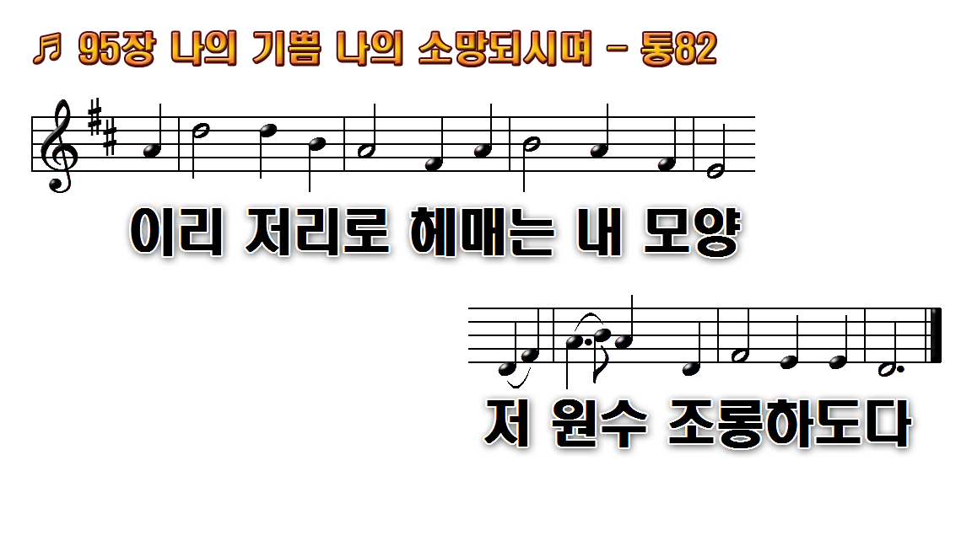
1.나의 기쁨 나의
2.나의 사모하는 선한
3.길도 없이 거친 넓은
4.주의 자비롭고 화평한
5.나의 진정 사모하는

Slide 22
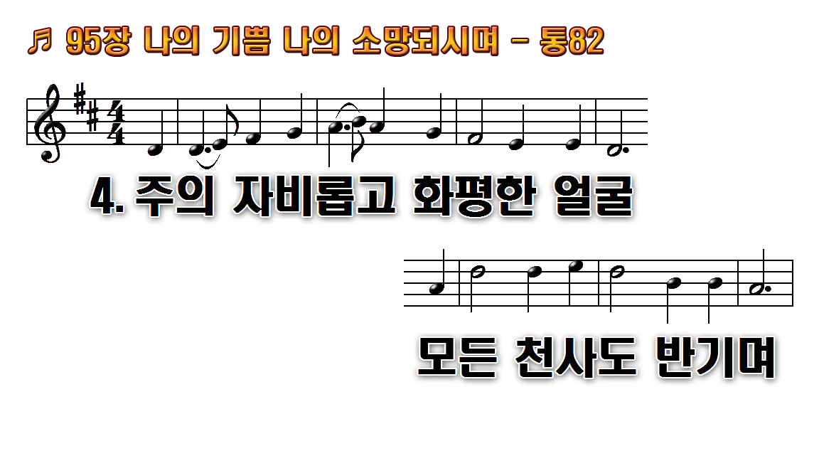
1.나의 기쁨 나의
2.나의 사모하는 선한
3.길도 없이 거친 넓은
4.주의 자비롭고 화평한
5.나의 진정 사모하는

Slide 23
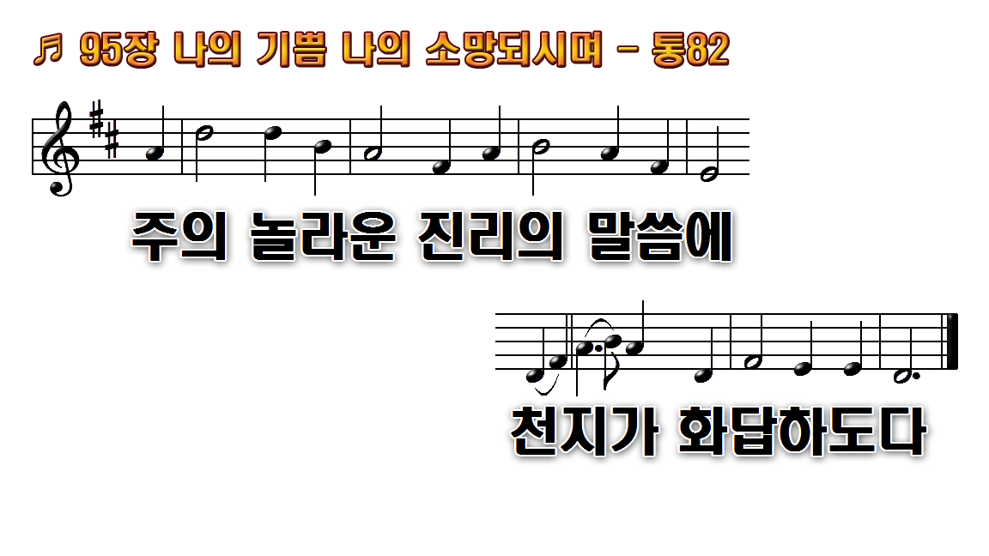
1.나의 기쁨 나의
2.나의 사모하는 선한
3.길도 없이 거친 넓은
4.주의 자비롭고 화평한
5.나의 진정 사모하는

Slide 24
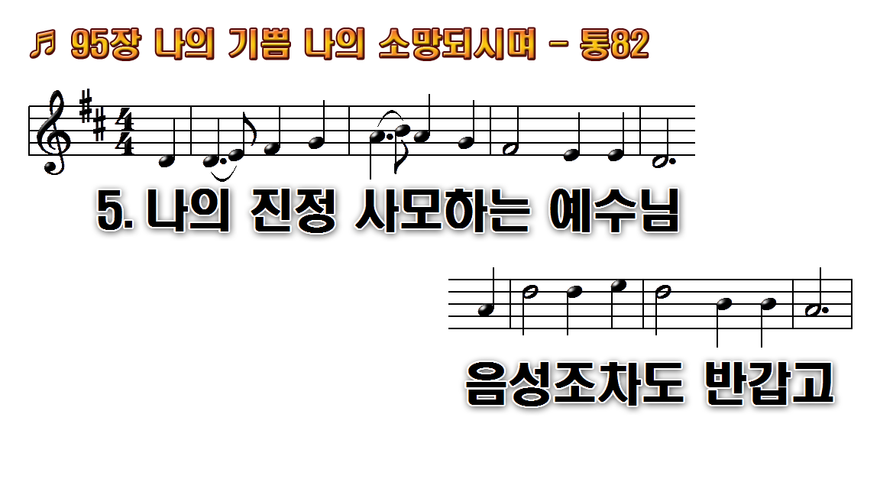
1.나의 기쁨 나의
2.나의 사모하는 선한
3.길도 없이 거친 넓은
4.주의 자비롭고 화평한
5.나의 진정 사모하는

Slide 25
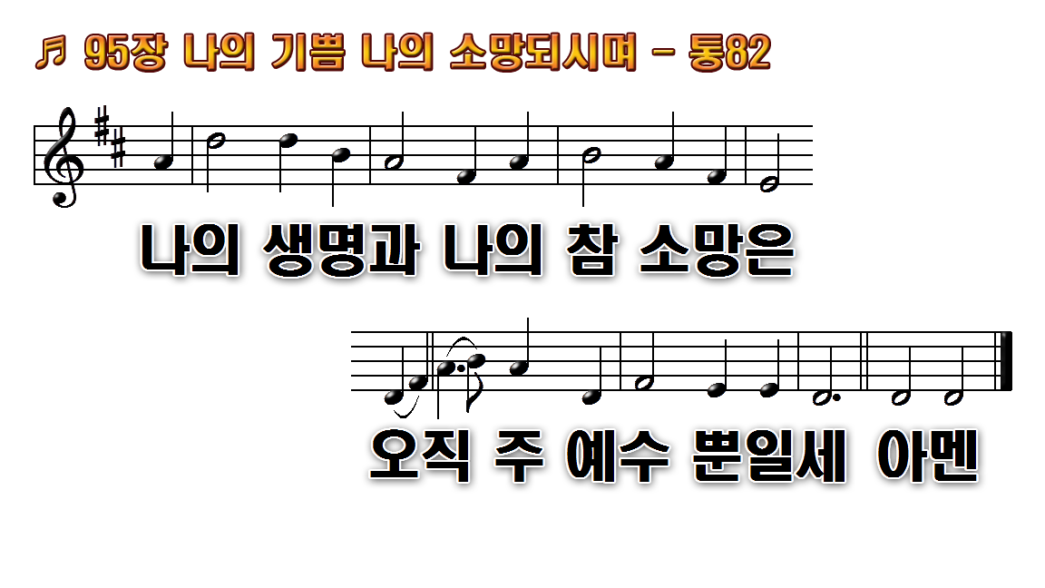
1.나의 기쁨 나의
2.나의 사모하는 선한
3.길도 없이 거친 넓은
4.주의 자비롭고 화평한
5.나의 진정 사모하는

